Slide 1
ДЕЯТЕЛЬНОСТЬ БАНКА РОССИИ ПО СОДЕЙСТВИЮ ВНЕДРЕНИЯ ФИНАНСОВОЙ ГРАМОТНОСТИ
В ОБРАЗОВАТЕЛЬНЫЙ ПРОЦЕСС
Главный эксперт
Отдела финансовой грамотности Дальневосточного ГУ Банка России
Сергиенко Евгения Флюсовна
Апрель 2022 г.

Slide 2
Федеральные государственные образовательные стандарты
ФГОС – обязательные требования к основным образовательным программам, реализуемые
в образовательных учреждениях
С 1 сентября 2022 года преподавание финансовой грамотности станет обязательным
для учащихся 1-9 классов
Школы
Колледжи и техникумы
Вузы
Темы по финансовой грамотности
присутствуют в следующих предметах:
Введена общая компетенция
по финансовой грамотности
Включена универсальная компетенция по финансовой грамотности «Экономическая культура, в т.ч. финансовая грамотность»
Математика
Окружающий мир
Алгебра
Обществознание
География
Информатика

Slide 3







Учебно-методические материалы для педагогов и обучающихся всех уровней образования
Парциальная образовательная программа дошкольного образования, сборники методических и демонстрационных материалов
Методические рекомендации по включению основ финансовой грамотности в образовательные программы общего, среднего профессионального и высшего образования
УМК для начальной школы
УМК для высшего образования

Slide 4
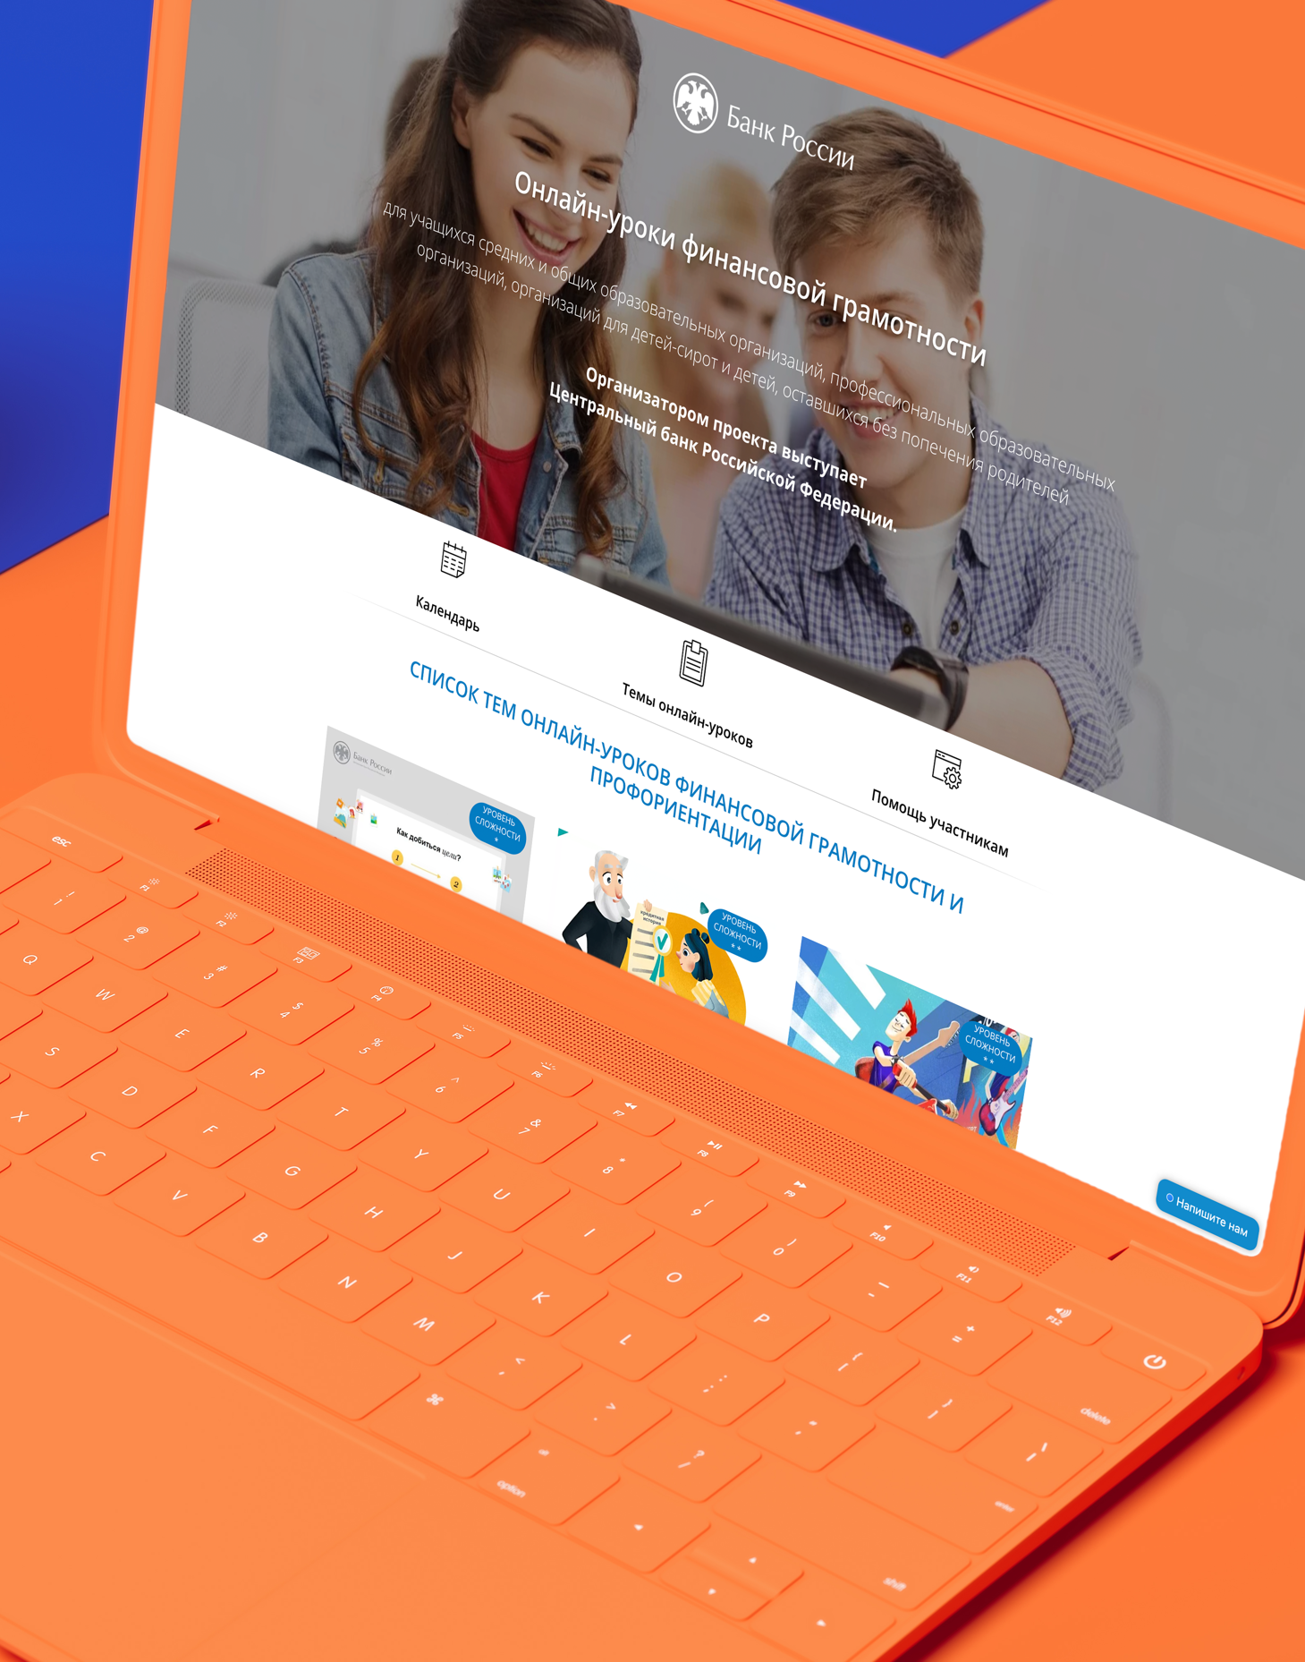



Онлайн-уроки Банка России
Доступность
Подключиться могут школьники на территории всей страны, от Калининграда до Петропавловска-Камчатского
Интеграция
Темы соответствуют учебникам по финансовой грамотности, что позволяет легко встраивать их в школьную программу
Живые коммуникации
Возможность задать вопрос и получить ответы в прямом эфире
Просмотры
Уроки
Эфиры
4 764 443
269 075
991

Slide 5
Участие образовательных организаций Приморского края в онлайн-уроках
Количество образовательных организаций, принявших участие в онлайн-уроках по итогам 2021 года и на текущий момент 2022 года
Количество образовательных организаций, принявших участие в весенней сессии 2021 и 2022 гг.

Slide 6
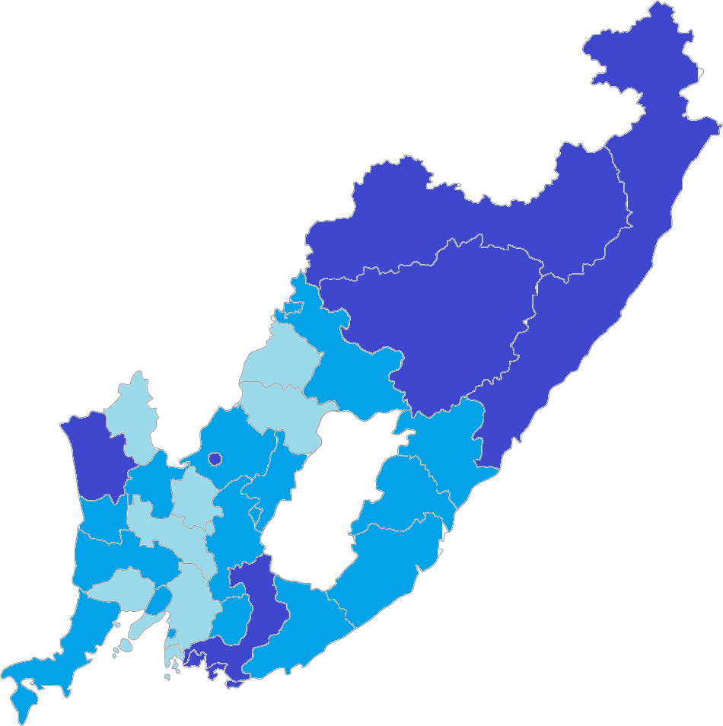
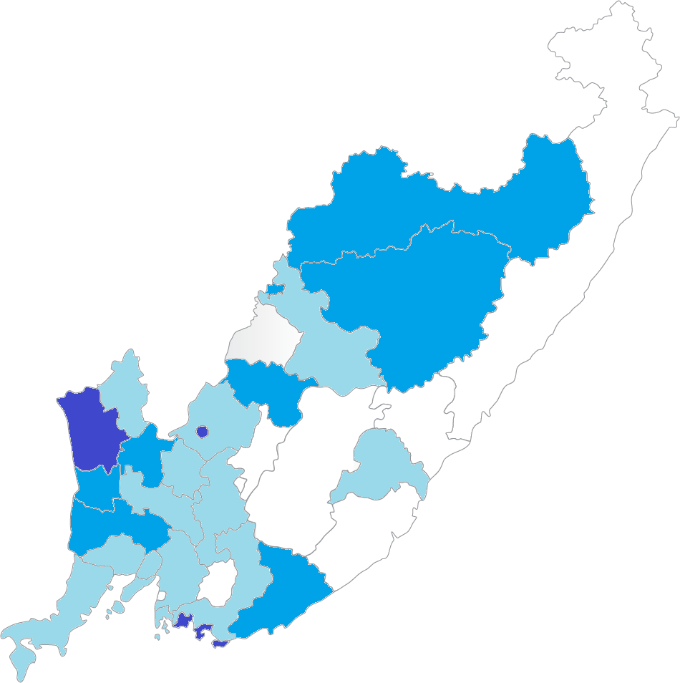
Участие школ Приморского края в онлайн-уроках Банка России
По итогам 2021 года
По предварительным итогам весенней сессии
(24 января – 22 апреля) 2022 года
Не принимали участие в онлайн-уроках
1-33 %
33-65 %
66-100 %

Slide 7
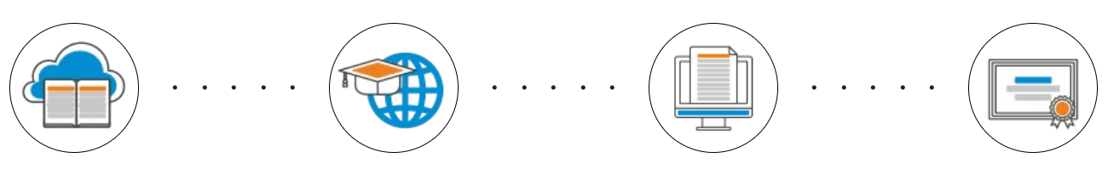
Как принять участие в онлайн-уроках
Шаг 1
Выбрать тему, дату и время урока на сайте https://dni-fg.ru
Шаг 2
Провести урок в классе
Шаг 3
Отправить организаторам заполненную форму отзыва об уроке
Шаг 4
После обработки формы отзыва система сформирует сертификат и отправит его Вам

Slide 8

Игры по финансовой грамотности
Интеграция
Игровая форма позволяет закрепить знания, полученные на уроках финансовой грамотности
Один игротехник
Игры могут проводиться силами одного игротехника, с привлечением двух-трех помощников из числа детей
Простота освоения
Сценарии содержат подробное описание хода игры, ролей и возможные игровые диалоги
Доступный реквизит
Игры не требуют дорогостоящего или сложного реквизита
Специальные знания не требуются
Информации в сценарии достаточно, чтобы игротехник мог провести игру по предложенной тематике
Методическое сопровождение
Организаторы регулярно проводят методические вебинары и оперативно отвечают на вопросы
https://doligra.ru

Slide 9



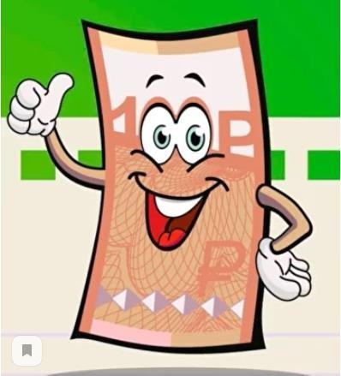
Игры по финансовой грамотности
Настольная игра «Шаги к успеху»
Название игры | Деловая игра «Отчаянные домохозяйства» | Финансовые ребусы
Тема | Финансовые риски, финансовые пирамиды | Решение многоуровневых задач по финансовой грамотности | Доходы, расходы
Количество участников | От 5 до 7 команд по 5 человек в команде | Не ограниченно | 5-7 команд от 2 до 5 человек в команде
Возраст участников | 13-16 лет | 9-15 лет | 6-8 лет

Slide 10
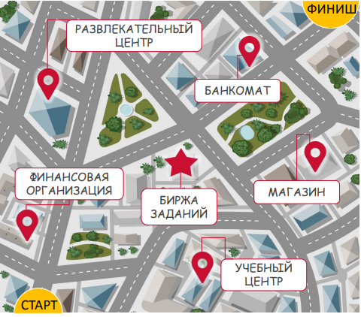

Игры по финансовой грамотности
Деловая игра
«Личные финансы»
Деловая игра
«Финансовая безопасность»
Настольная игра «Финансики»
Название игры
Тема | Личный финансовый план | Финансовая безопасность | Отработка финансовых терминов и понятий
Количество участников | Не ограничено | От 5 до 25 человек | От 6 человек (3 команды)
Возраст участников | 11-15 лет | 13-17 лет | 9-15 лет

Slide 11
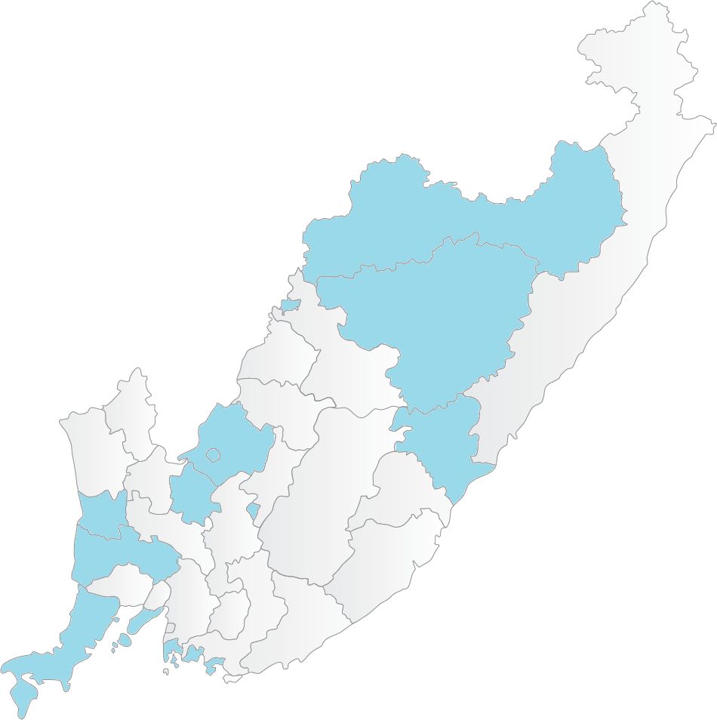
Участники проекта «Игры по финансовой грамотности» в Приморском крае
Количество организаций, проводивших игры по финансовой грамотности
Муниципальные образования Приморского края, на территории которых проводились игры по финансовой грамотности в 2021 году

Slide 12


Как принять участие в проекте «Игры по финансовой грамотности»
Скачать игры на сайте https://doligra.ru
Провести игру
Заполнить форму отчета на сайте
https://doligra.ru
После обработки отчета, в ответ будет направлен сертификат участника

Slide 13

Онлайн-занятия по финансовой грамотности для старшего поколения
Удобный формат и расписание
Эфиры проходят по будням с 10:00 (влк) до 23:00 (влк), участники выбирают удобную дату и время и подключаются группой или индивидуально
Достоверность информации Достоверная и актуальная информация от Банка России, адаптированная для старшего поколения
«Живые» коммуникации Взаимодействие с лектором в режиме реального времени: возможность задать вопрос и получить ответ в прямом эфире
Доступность Подключиться к занятиям могут слушатели даже из отдаленных районов, имеющие доступ в интернет
https://pensionfg.ru

Slide 14
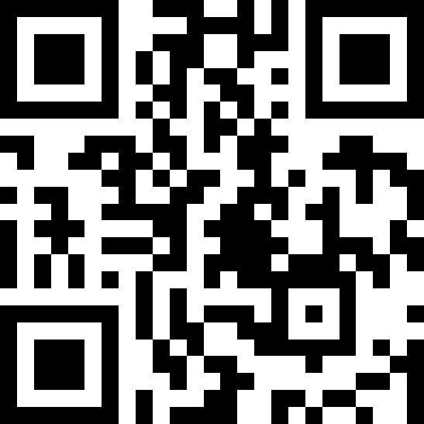
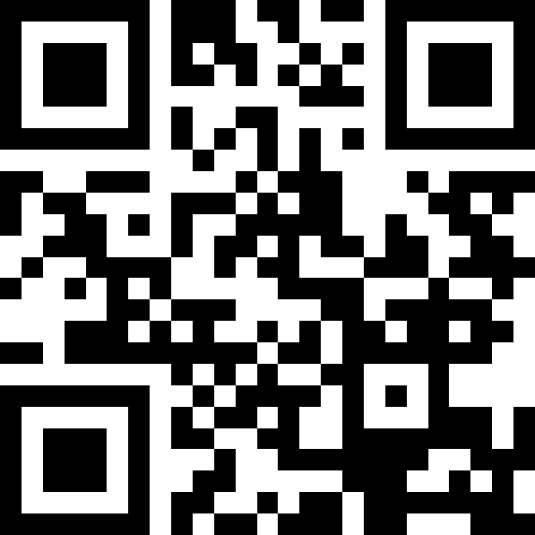
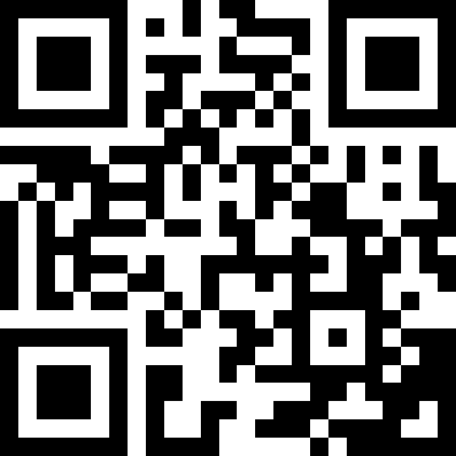
Онлайн-проекты Банка России
https://dni-fg.ru
https://doligra.ru
https://pensionfg.ru
Онлайн-уроки финансовой грамотности
Игры
по финансовой грамотности
Онлайн-занятия
по финансовой грамотности для старшего поколения

Slide 15
Дальневосточные методические вебинары
С 2020 года сложилась успешная практика проведения Дальневосточных методических и практико-ориентированных вебинаров для педагогов всех уровней образования
23.09.2020
Внедрение основ финансовой грамотности
в деятельность дошкольных образовательных организаций
26.11.2020
Внедрение финансовой грамотности в образовательный процесс
в системе СПО
20.04.2021
Мультимедийные игры по финансовой грамотности: опыт внедрения в ДОО
29.09.2021
Методики проведения внеурочных занятий
по финансовой грамотности
26-28.01.2022
Открытый урок «Школа финансов Буратино»
31.03.2022
Внедрение финансовой грамотности
в образовательный процесс

Slide 16
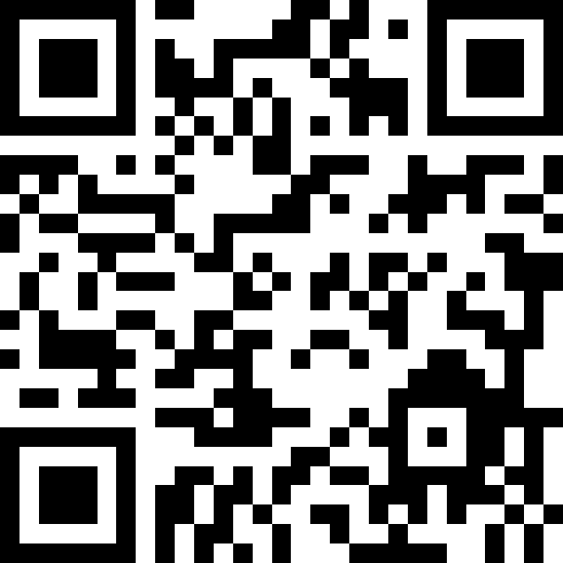
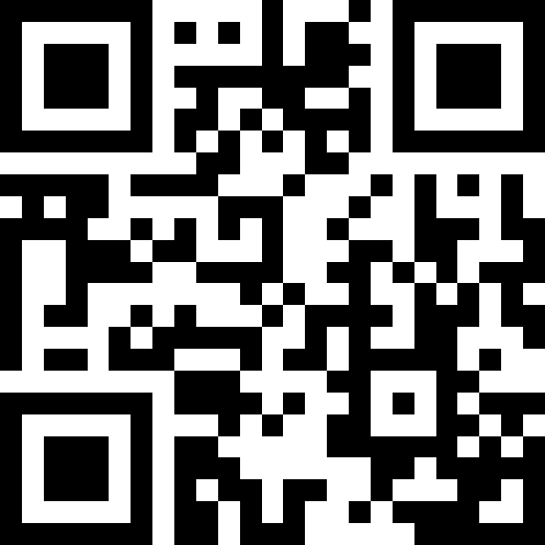
Дальневосточный методический вебинар «Внедрение финансовой грамотности в образовательный процесс»
Приглашенный эксперт: Елена Лазаревна Рутковская, кандидат педагогических наук, старший научный сотрудник лаборатории социально-гуманитарного общего образования ФГБНУ «Институт стратегии развития образования Российской академии образования», руководитель направления «Финансовая грамотность»
Посмотреть вебинар
В ходе вебинара рассмотрены следующие вопросы:
преподавание финансовой грамотности в рамках новых ФГОС;
практические аспекты внедрения финансовой грамотности в педагогическую практику;
диагностическая работа по оценке финансовой грамотности в рамках исследования PISA;
обзор учебно-методической литературы, электронных ресурсов.
https://vk.com/wall-167520276_1283
https://ok.ru/video/3825718201071

Slide 17


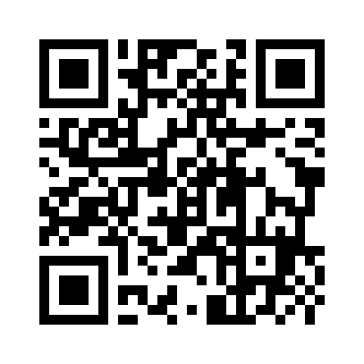
ММСО-2022
Московский международный салон образования
29 и 30 апреля
Цифровое деловое пространство, Покровка, 47
online.mmco-expo.ru
Темы вебинаров:
Формирование основ финансовой грамотности в дошкольном возрасте, существующие практики
Практические аспекты включения ФГ в образовательный процесс
в соответствии с новыми ФГОС и ПООП 15-16.00
Основные подходы к формированию финансовой грамотности в вузах России 14.00-15.00
2000
заявок на участие поступило
QR-код
для подключения
Notes:
https://online.mmco-expo.ru/?utm_source=mmco_email&utm_medium=total&utm_campaign=1904&utm_content=1904

Slide 18

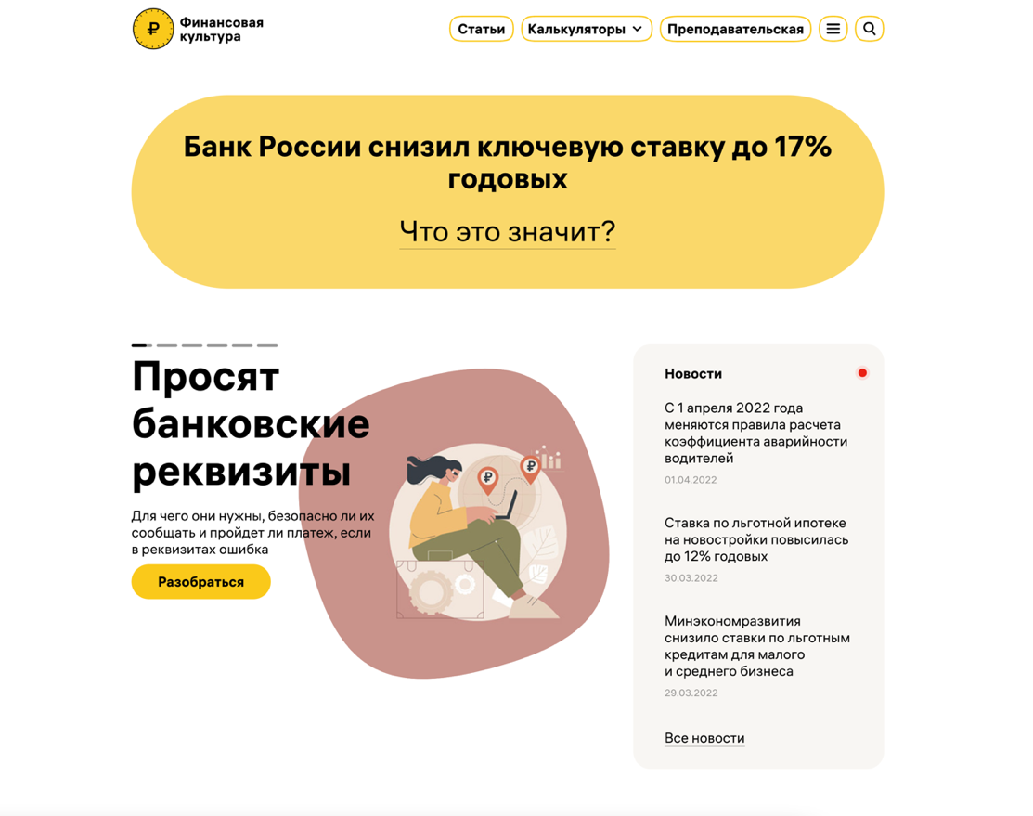



«Финансовая культура» и соцсети
Статьи о финансах
Актуальная информация простым языком
в доступной форме
Преподавательская
Учебно-методические материалы
для учителей, учеников и их родителей
Игровая
Онлайн-игры по финансовой грамотности
Грабли
Учимся на чужих ошибках
(каталог мошеннических схем)
Финкульт: уникальных посетителей
Просмотры в соцсетях
Просмотры блога «Деньги для дела»
9,88 млн
817,4 тыс
34,4 млн
3 млн
в год
в месяц
совокупно
15 роликов

Slide 19

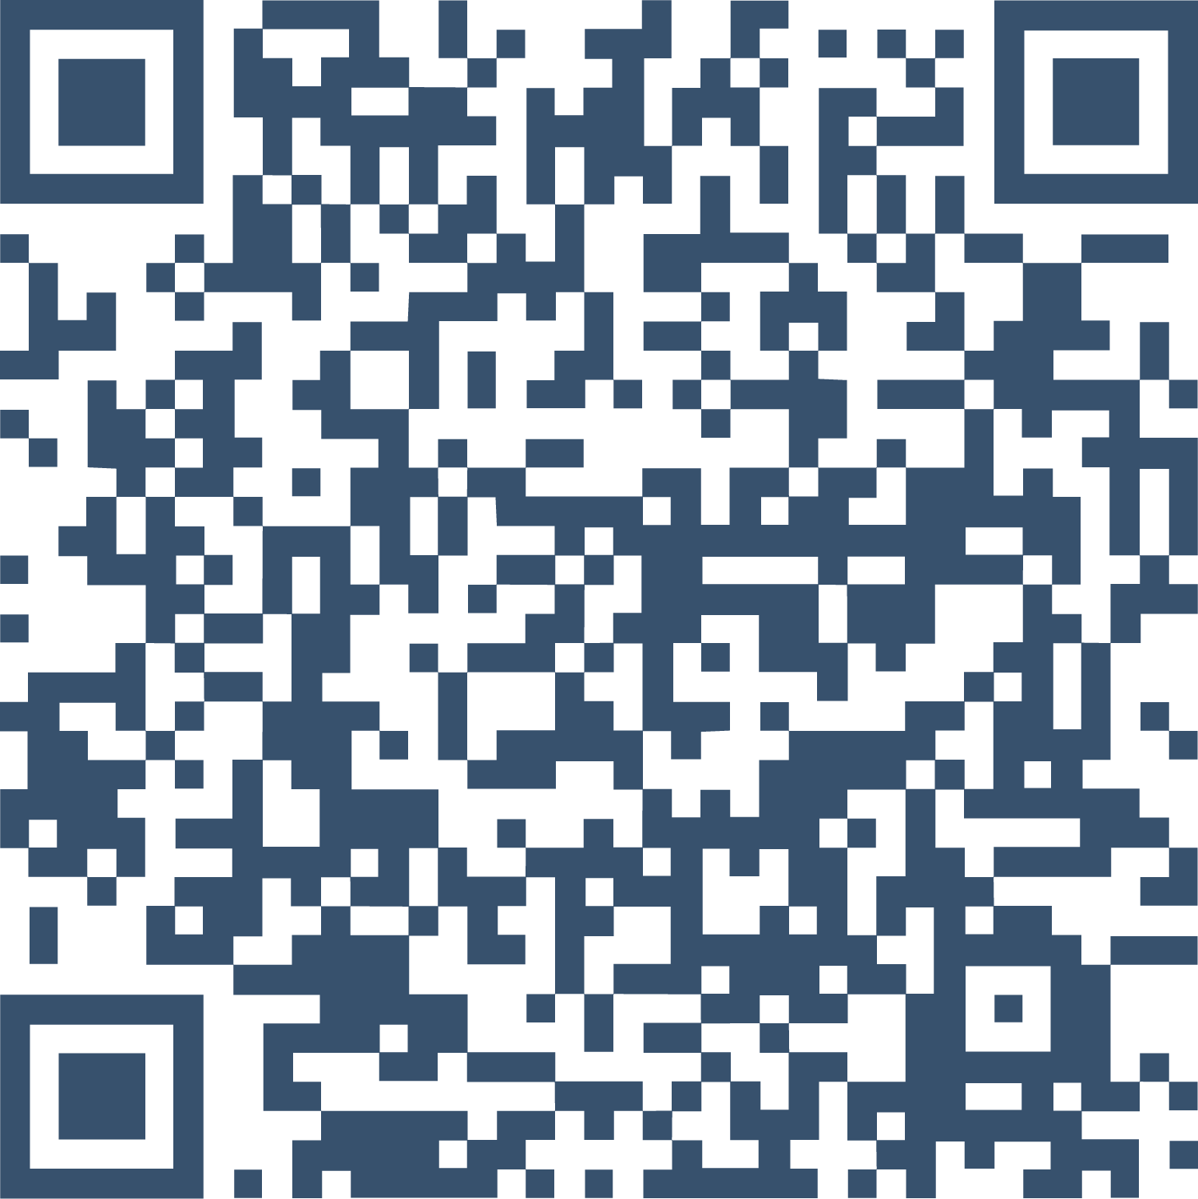
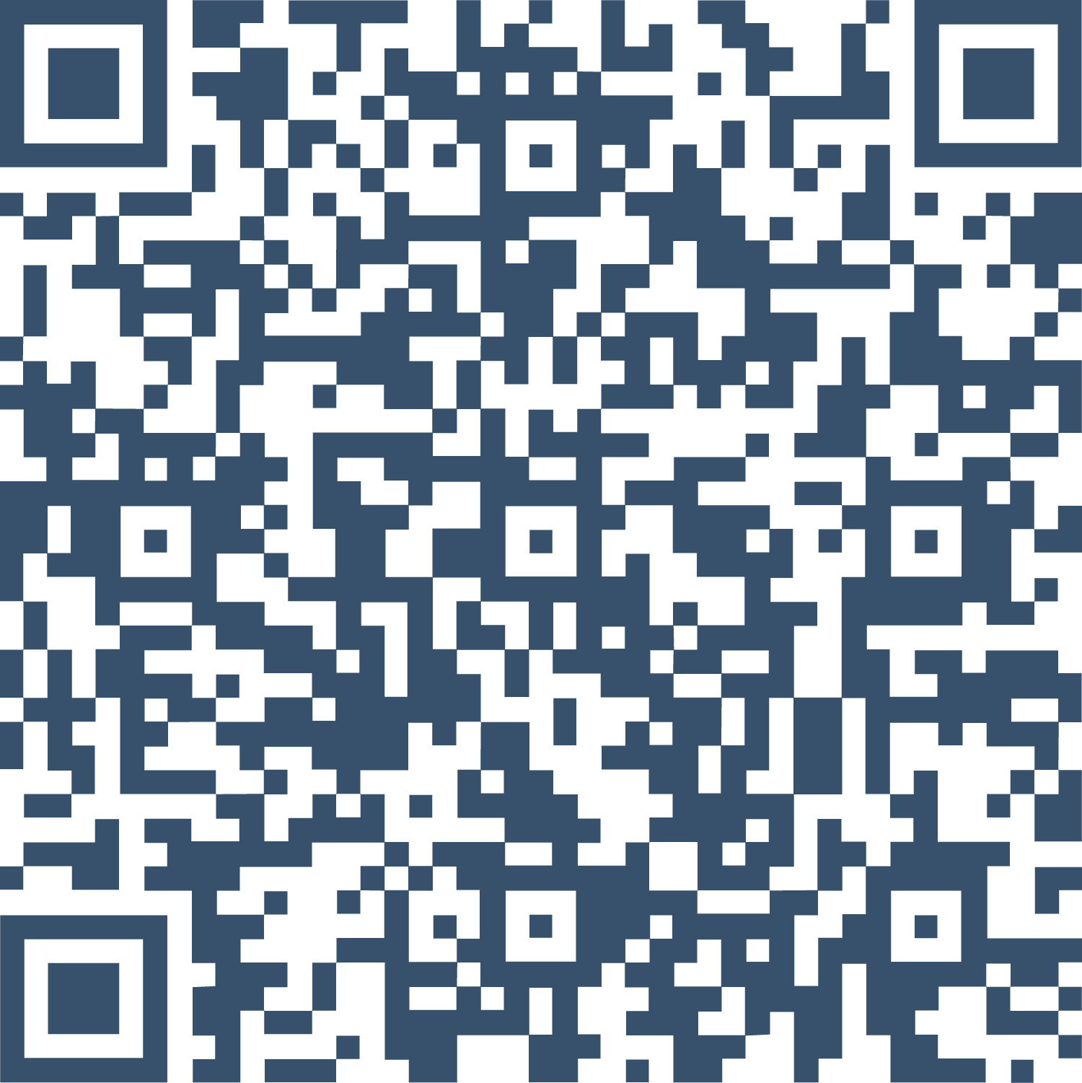
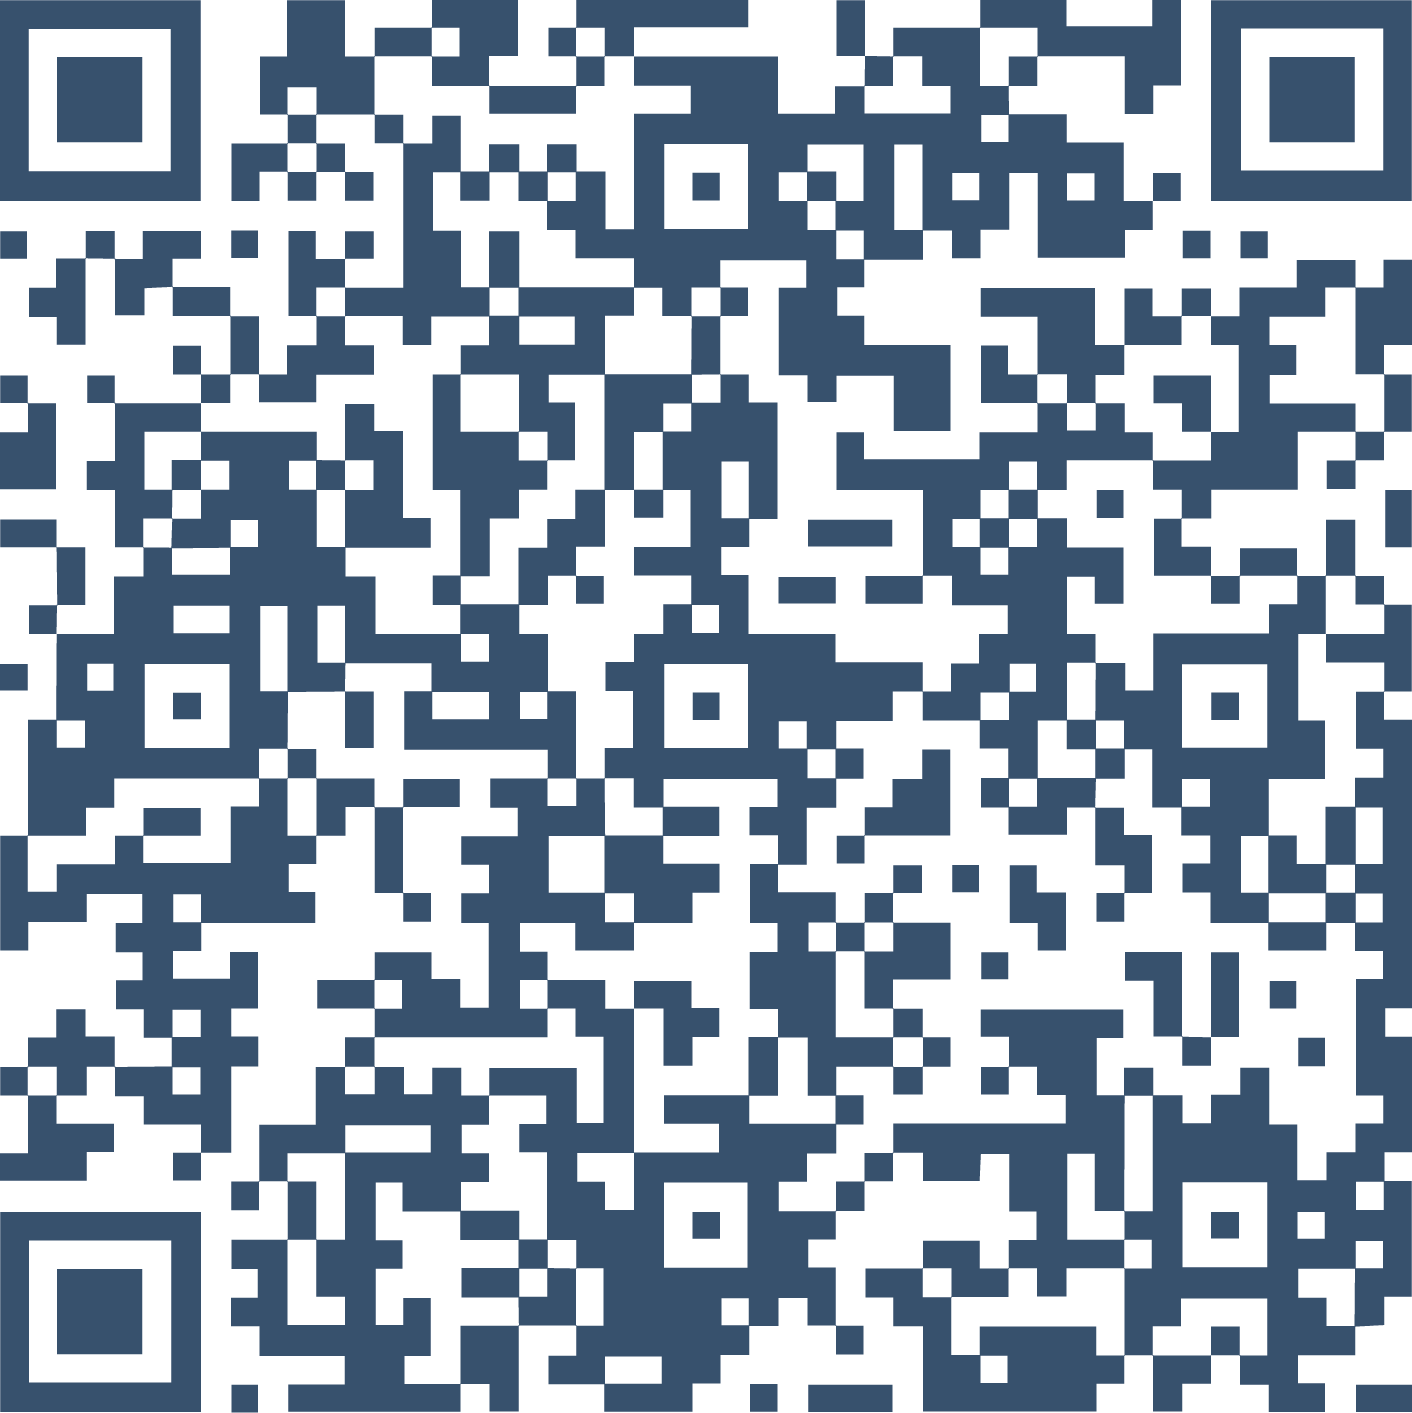
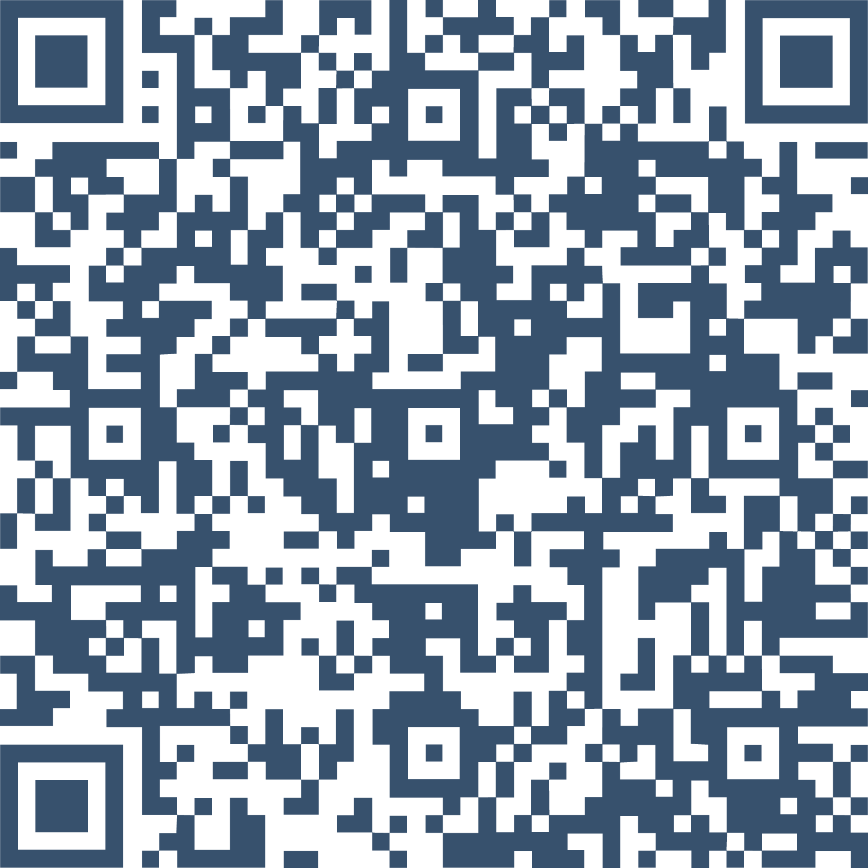
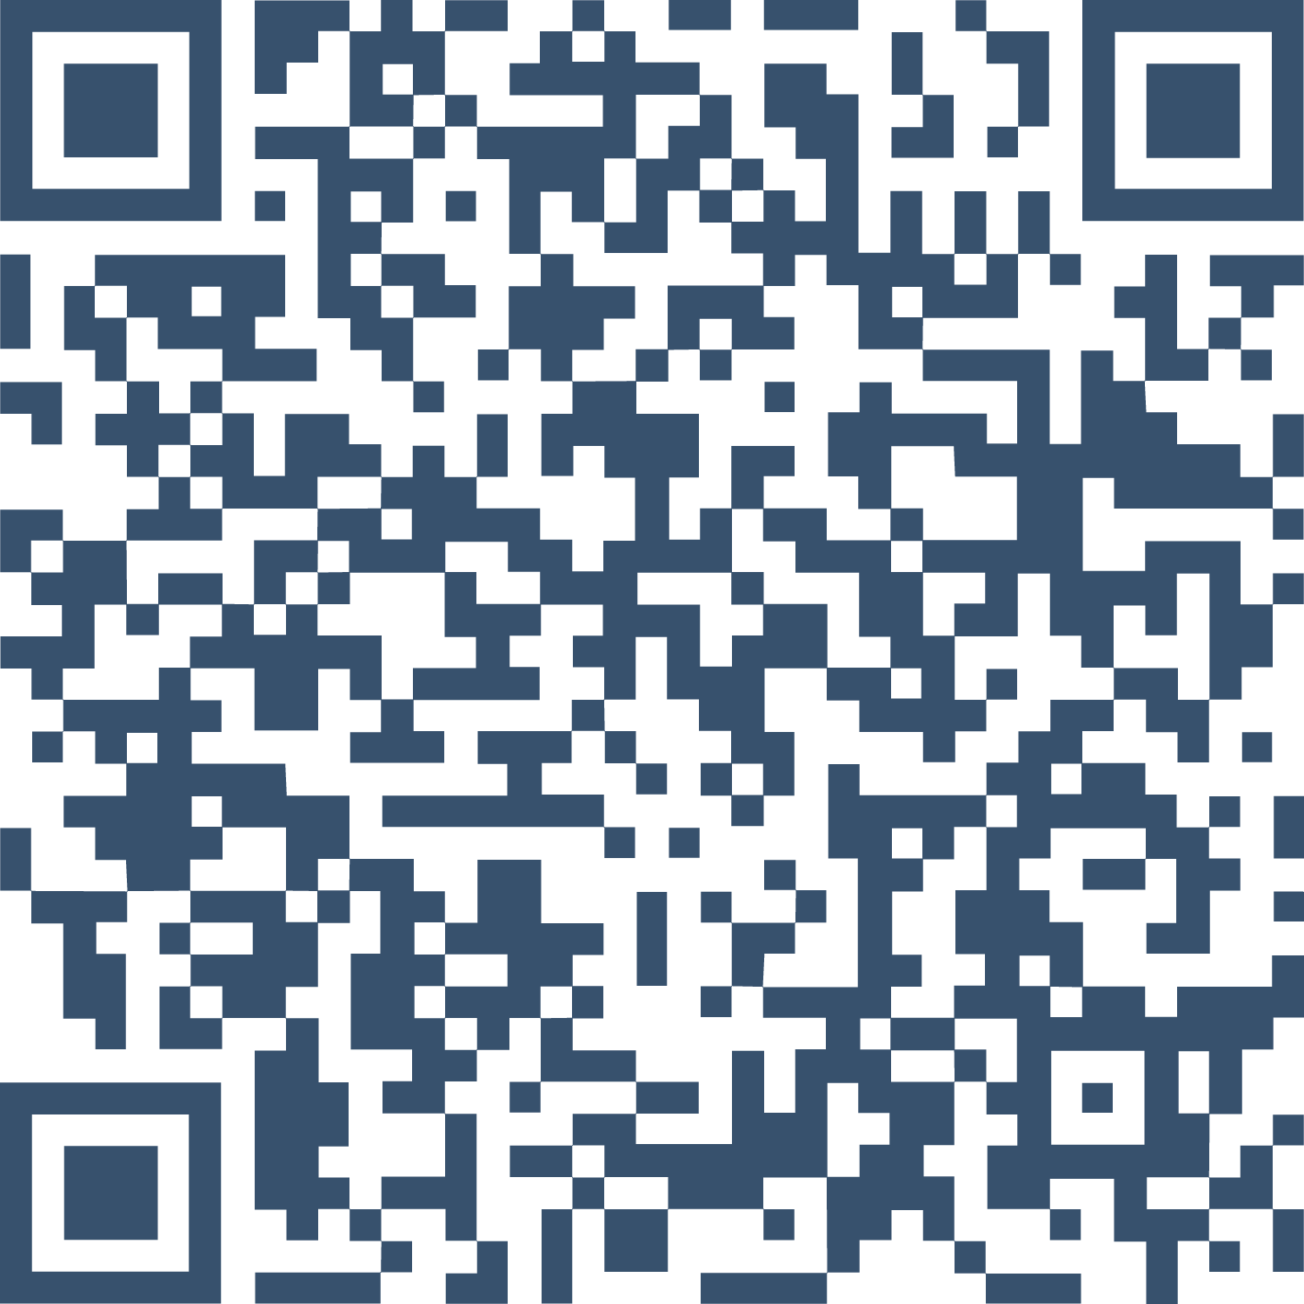
Материалы по финансовой грамотности в помощь педагогу
Смотреть
QR-коды на полезные материалы из раздела «Преподавательская» на портале «Финансовая культура» и вебинары:
дошкольники
начальная школа
дети-сироты
дети-сироты
студенты
Парциальная программа по экономическому воспитанию дошкольников с комплектом демонстрационных и методических материалов
Учебно-методический комплекс для начальной школы «Введение в финансовую грамотность»
Сборник материалов для детей-сирот «Деньги»
Сборник материалов для детей-сирот «Финансовое мошенничество»
Учебно-методический комплект для вузов «Финансовая грамотность»
Notes:
Пользуйтесь официальными источниками информации.

Slide 20
Контакты Отдела финансовой грамотности
Дальневосточного ГУ Банка России
Агвердиева
Александра Алексеевна, начальник Отдела,
тел. (423)262-06-56,
эл. почта: AgverdievaAA@cbr.ru
Сергиенко
Евгения Флюсовна,
главный эксперт, тел. (423)262-06-56,
эл. почта: SergienkoEF@cbr.ru
Власенко
Ольга Сергеевна,
ведущий эксперт, тел. (423)262-06-56,
эл. почта: VlasenkoOS@cbr.ru
Ефимук
Всеволод Сергеевич,
эксперт 1 категории, тел. (423)262-06-56,
эл. почта: EfimukVS@cbr.ru
Notes:
Благодарим за внимание!

